Slide 1
Fabricația aditivă în industria auto
Studiu de caz

Slide 2
Context studiu de caz

Slide 3
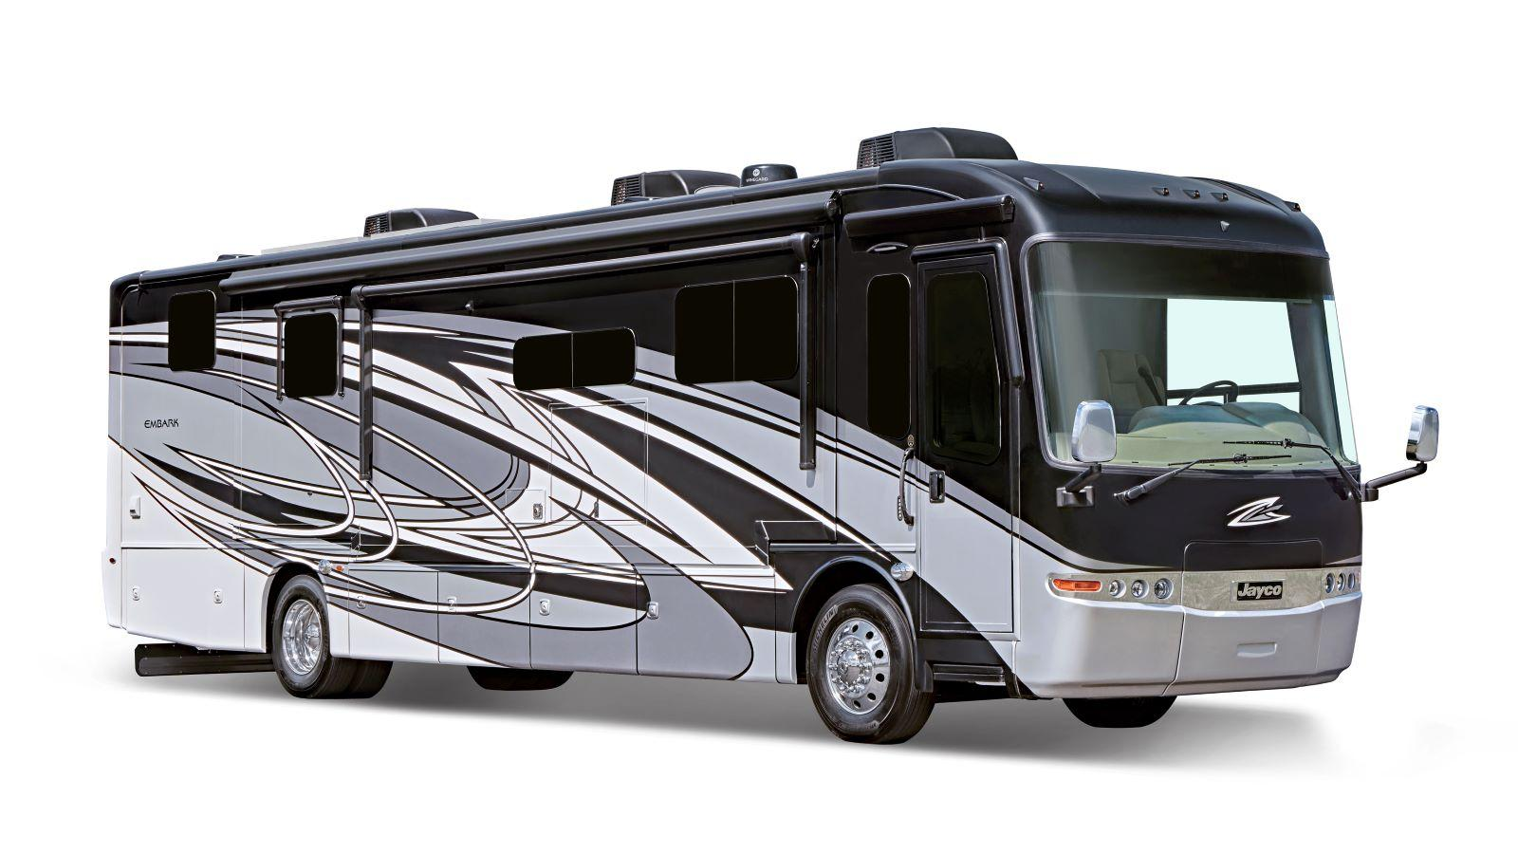
Context
Este adesea dificil să găsești piese de schimb pentru produsele scoase din uz, în special pentru rulote, care sunt compuse din mii de piese.
Rulotele de lux au o ușă motorizată, iar în acest mecanism cuplul este transmis de un angrenaj specific.

Slide 4
Context
Un grup de ingineri a făcut inginerie inversă pentru a crea acest angrenaj specific.
Scopul lor este de a reduce costurile de fabricare a angrenajelor menționate și greutatea acestora, prin valorificarea capacității FDM și SLA de a crea geometrii complexe la costuri reduse.

Slide 5
Provocări

Slide 6
Provocări
Selectarea polimerul potrivit care poate rezista la sarcina mecanică a aplicației.
Principala provocare este de a găsi orientarea corectă a modelului imprimat. Orientarea modelelor imprimate afectează în mod semnificativ capacitatea de încărcare mecanică. Modelul poate rezista mai puțin la solicitări de încovoiere în planul straturilor decât în direcții perpendiculare pe straturi.
Alegerea procesului AM corect, astfel încât angrenajul imprimat să fie adecvat pentru aplicație, cu o reducere cât mai mare a greutății.

Slide 7
Abordare

Slide 8
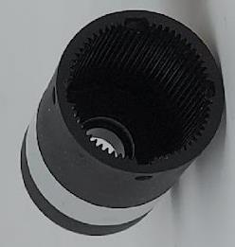
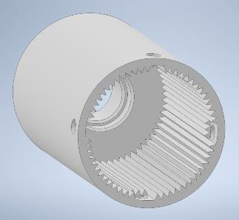
Abordare
În primul rând, angrenajul a trebuit să fie relevat pentru a crea un fișier model 3D.
Apoi au fost selectate procesele FDM și SLA, ținând cont de reducerea costurilor.

Slide 9
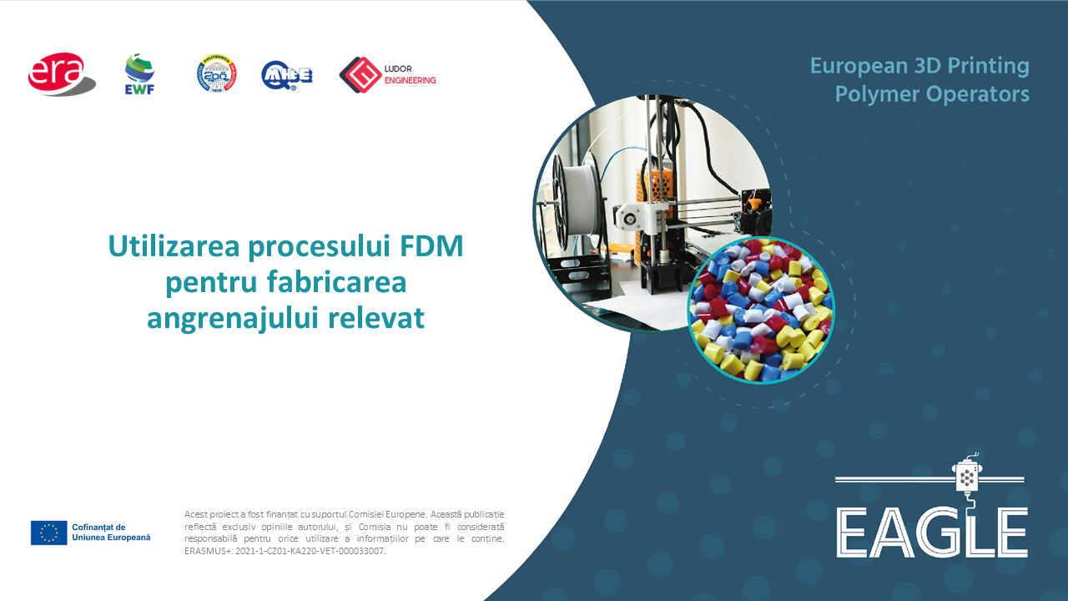

Testează-ți cunoștințele despre utilizarea polimerilor elastici
Ce proces AM credeți că este potrivit pentru fabrcarea angrenajului menționat? Care dintre ele asigură rezistența mecanică dorită?

Slide 10
Utilizarea procesului FDM pentru fabricarea angrenajului relevat

Slide 11
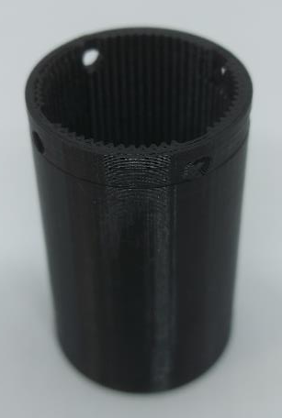
Abordare - FDM
Pentru această abordare au fost selectați polimerii PETG și ABS. Ambii au proprietăți mecanice excelente.
Orientarea a fost determinată de axa de rotație a cilindrului, altfel mantaua cilindrului ar fi fost deformată.

Slide 12
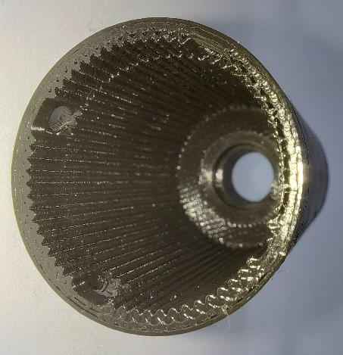
Abordare - FDM
Din nefericire, nu a fost posibilă imprimarea dinților interiori cu ajutorul procesului FDM din cauza dimensiunilor mici ale acestora.
Prin urmare, dinții au fost foarte repede secționați de celălalt angrenaj metalic.

Slide 13
Utilizarea procesului SLA pentru fabricarea angrenajului relevat

Slide 14
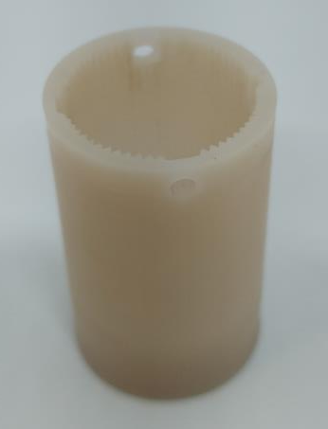
Abordare - SLA
Pentru această abordare au fost selectate rășini de tip ABS.
Au fost testate mai multe orientări, modelul s-a deformat cel mai puțin în orientarea verticală, utilizată și pentru FDM.

Slide 15
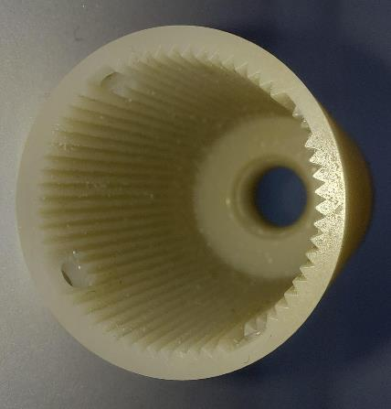
Abordare - SLA
Dinții interni mici au putut fi imprimați perfect.
Angrenajul din ABS a fost testat, a rezistat la sarcină și și-a îndeplinit perfect funcția.

Slide 16
Concluzii

Slide 17
Concluzii
FDM nu a fost potrivit pentru fabricarea angrenajului, din cauza detaliilor mici.
SLA a fost adecvat pentru producție și corespunde așteptărilor.

